Slide 1
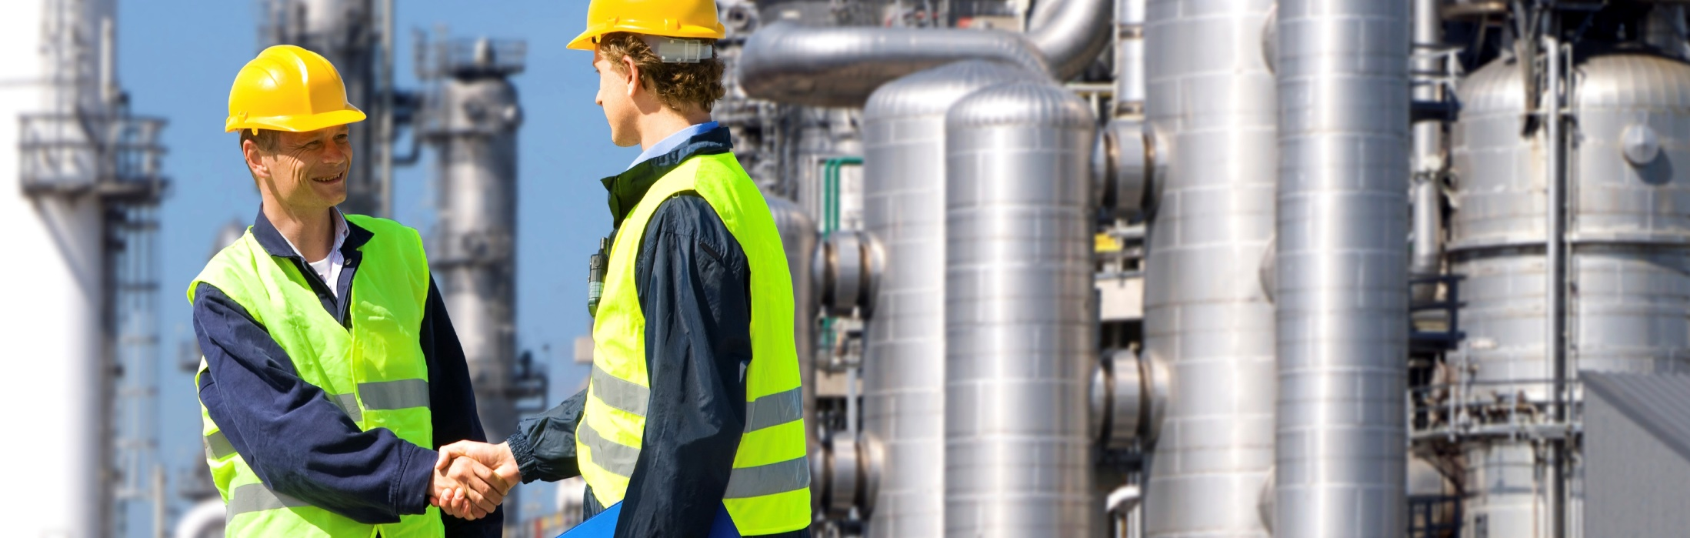


PIL社のi- CDU™ 技術の ご紹介
COMPANY PRESENTATION
WRITTEN BY
JOHN GLASS
Notes:
英国ＰＩＬの ＣＤＵ技術のプレゼンテーションをおこないます。
Welcome to a presentation on PIL’s CDU technology.
英国ＰＩＬ社の ＣＤＵ技術のプレゼンテーションをおこないます。

Slide 2

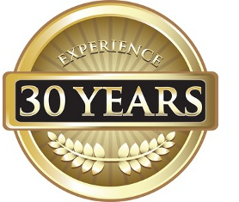
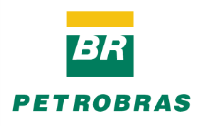

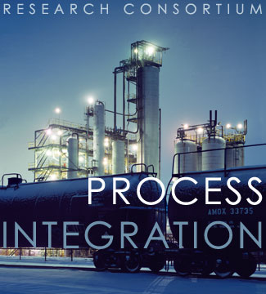
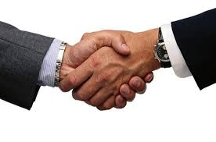
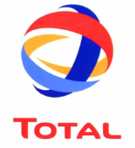
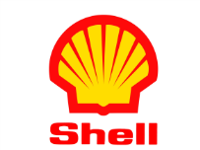




PIL社の 歴史と背景
マンチェスター大学 化学工学部門 プロセス統合開発センターから分離・独立した会社です。
この部門で
PINCH 解析を
創始し世界に広めた
Notes:
CDU技術の導入を ご説明する前に、プロセス インテグレション株式会社について、またはこのテクノロジ－の開発者であるPILについてご説明いたします。 PILは、マンチェスター大学のプロセスインテグレーションセンターから分離独立した会社です。 マンチェスター大学はまた、皆様がよくご存知の、PINCH TECHNOLOGYを創始し、発展、広めた大学です。 PILは、2007年以来、世界中の顧客に技術とコンサルタントを提供する会社として活動してきました。 BP、Shell、Total、Petrobras、などの多数の有名な、石油・ガスメジャーがプロセス統合の研究のためにプロセス改善技術の開発に資金提供する共同体を組織して継続的に支援をいただきました。
,
Before CDU technology is introduced let us know a bit about Process Integration Limited or as they are better known, PIL, the developers of this technology. PIL is a spin out from The Centre for Process Integration in the University of Manchester. The University of Manchester is also the birthplace of the well-known Pinch technology. PIL has been operating as a commercial business since 2007 providing its technology and consultancy to clients worldwide. Many reputed Oil & Gas giants such as BP, Shell, Total, Petrobras and others are members of a Process Integration Research Consortium that finances the development of process improvement technologies used worldwide for process improvement applications.
CDU技術の導入を ご検討される前に、プロセス インテグレション株式会社について、またはこのテクノロジ－の開発者であるPILについて説明いたします。 PILは、マンチェスター大学のプロセスインテグレーションセンターから分離独立した会社です。 マンチェスター大学はまた、皆様がよくご存知のPINCH TECHNOLOGYを創始し、発展、広めた大学です。 PILは、2007年以来、世界中の顧客に技術とコンサルタントを提供する会社として活動してきました。 BP、Shell、Total、Petrobrasなどの多数の有名な石油・ガス メジャーがプロセス統合の研究のために世界中で使用されているプロセス改善技術の開発に資金提供して支援してくれました

Slide 3
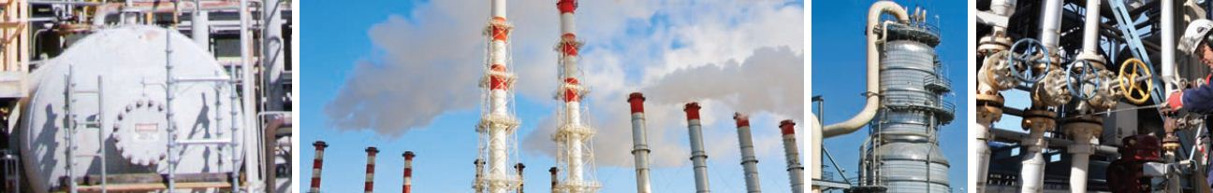
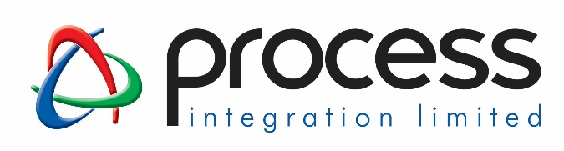
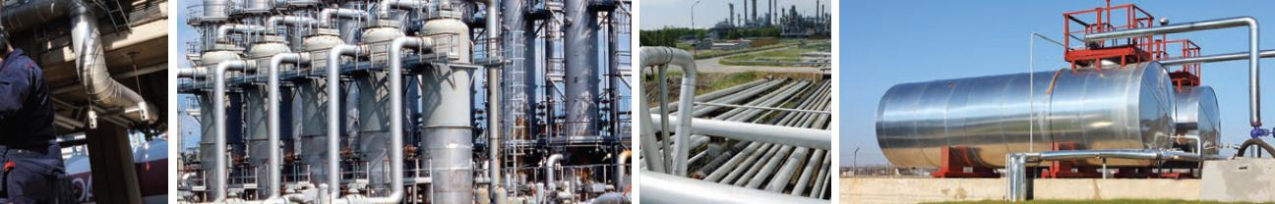
PILは何を行う ?
私たちは最先端の改善をご提供します
技術 – コンサルタント – 教育訓練
石油 – ガス – 石油化学- 化学
Notes:
PILは、20年以上にわたり 厳格で精密な研究を通して開発された最先端のプロセス改善技術であり、石油精製、石油化学、化学工業などの 産業界に提供しています。 この技術は、現場で実装される最も実用的で 費用効果の高いソリューションを提供することを実証しています。 PILはまた、主要な性能の指標を監視し、日常的に最適な運転を維持するための、リアルタイム監視および最適化アプリケーションを開発しました。
PIL provides leading edge Process Improvement technologies to oil refining, petrochemicals and chemical industries that have been developed through more than 20 years of rigorous research. The technologies have proven to deliver the most practical and cost-effective solutions that are implemented on-site. PIL has also developed real-time monitoring and optimization applications to monitor key performance indicators and maintain optimal operations on a day-to-day basis.
PIL社は、20年以上にわたる 厳格な研究を通じて開発された最先端のプロセス改善技術であり、石油精製、石油化学、化学工業などの 産業界に提供しています。 この技術は、現場で実装される最も実用的で 費用効果の高いソリューションを提供することが実証されています。 PILはまた、主要なパフォーマンス指標を監視し、日常的に最適な運用を維持するためのリアルタイム監視および最適化アプリケーションを開発しました。

Slide 4
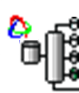

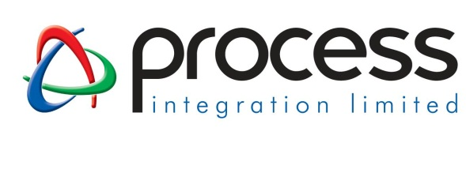
PIL社の ご提供できるサービス業務
蒸留設備の最適組合せ技術
ユーティリティ
システム最適化 技術
Utility System
Heat
Exchanger Network
熱回収
最適化技術
Separators
水素ガス供給網 最適管理技術
冷凍プロセス最適化技術
Reactors
排出物 最小化技術
石油精製装置の最適化技術
Notes:
PILの得意とする専門分野は、蒸留装置のプロセス改善、ユーティリティ
最適システム構築と運用、水素と燃料ガス管理システム、工場全体のエネルギー回収システム及び冷凍システムの最適化です。 PILが提供する独自でユニークなソリューションは、個々のユニットのプロセス改善から、工場全体におよぶプロセス改善にまで及んでいます。 このアプローチは、PIL社がサイト全体に統合されたシステムの強力なシステムを開発し、これに基づいて実際的なソリューションを構築するのに役立ちます。 これらのソリューションの中には、お客様へ運用の変更のみで設備投資を必要としないものもあれば、達成する為、設備投資も伴ってより便益を増大させるさまざまな対策によって達成するものもあります。
The areas in which PIL specializes are Process Improvement in Distillation units, Utility Systems Design & Operation, Hydrogen and Fuel Gas Management, Total Site Energy Recovery and Refrigeration System optimization. The unique solutions offered by PIL range from process improvements in individual units to process improvements across a total site. This approach helps PIL to develop a strong picture of the integrated systems across a site and to recommend practical solutions on this basis. Some of these solutions do not require any investment from the clients and could be achieved by making operational changes only while others are achieved through different levels of Capital expenditures.
PIL社の得意とする専門分野は、蒸留装置のプロセス改善、ユーティリティシステムの設計と運用、水素と燃料ガスの管理システム、工場全体のエネルギー回収と冷凍システムの最適化です。 PIL社が提供する独自でユニークなソリューションは、個々のユニットのプロセス改善から、工場全体にわたるプロセス改善にまで及んでいます。 このアプローチは、PIL社がサイト全体にわたる統合されたシステムの強力なイメージを開発し、これに基づいて実際的なソリューションを推奨するのに役立ちます。 これらのソリューションの中には、お客様へ運用の変更のみで設備投資を必要としないものもあれば、達成できるものと、設備投資も伴ってより便益を増大させるさまざまなレベルによって達成されるものもあります。

Slide 5
CDU 最適化運転の挑戦をした
代表的な実例でご説明
Notes:
それでは CDUの最適化の挑戦的な事例について ご説明いたします。
Let us now have a look at specific challenges associated with efficient performance of a Crude Distillation unit
それでは CDUの最適化 運転事例について ご説明いたします。

Slide 6


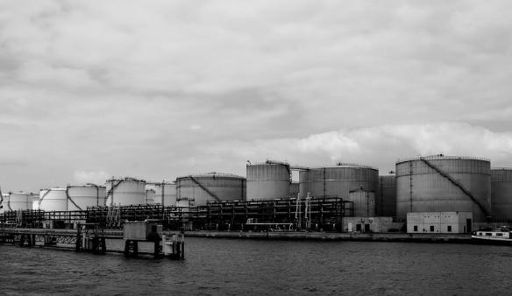
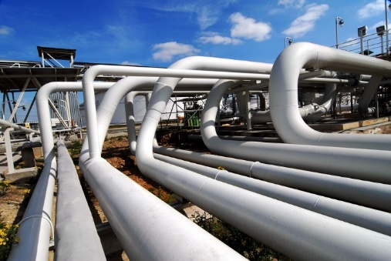
ご紹介
いかなる運転シナリオにも
貴社の利益を維持しつつ
運転の柔軟性が可能
あらゆる油種に対応
Notes:
精製した石油製品が、市場で競争力を維持し、利益率を高める為には、色んな原油の処理方法への対応が、非常に重要になってきています。 重質の酸性原油または、HACは、世界的な石油生産の中で最も急成長を遂げています。 カリフォルニア、ブラジル、北海、ロシア、中国、インド、西アフリカは、HACを供給することが知られています。 世界の石油供給の半分以上は重質で、酸性です。 西アフリカとカスピ海で軽質原油が新たに発見されたにもかかわらず、重質原油増加の傾向は長期的に続きます。 多くの製油所によるHAC処理能力の欠如と軽量製品の生産の必要性のために、軽質原油は需要が高く、豊富な供給の機会がありますが両原油の価格差は、受給の状況により変動します。 しかし、重質原油の処理は困難であり、特にCDUの操作が複雑となるため、製品油の最適な処理法の決定が困難となっています。
It is foreseen that to remain competitive in the market and increase profit margins, processing of opportunities crudes has become very important. Heavy Acidic Crudes or HACs represent the fastest-growing segment of global oil production. California, Brazil, North Sea, Russia, China, India and West Africa are known to supply HACs. Over half of the world’s oil supply is heavy and sour. The trend of crude becoming heavier and more sour will continue in the longer term despite new discoveries of light-sweet crudes in West Africa and the Caspian Sea. Due to the lack of HAC processing capacity by many refineries and the need to produce light products, high-quality crudes are often in high demand, resulting in abundant supply and significant discounts for opportunity crudes. However, the processing of opportunity crudes can be challenging and optimum product draws difficult to determine especially because of the complexity of CDU operations.
市場で競争力を維持し、利益率を高める為には、原油処理の機会が非常に重要になってきていることが予測されます。 HACと呼ばれる重質酸性原油は、世界的な石油生産の中で急成長を遂げています。 カリフォルニア、ブラジル、北海、ロシア、中国、インド、西アフリカは、HACを供給する油田であることが知られています。 世界の石油供給の半分以上は重質油です。 西アフリカとカスピ海で軽質原油が新たに発見されたにもかかわらず、重質原油の傾向は長期的に続きます。 多くの製油所によるHAC処理能力の欠如と軽質製品の生産の必要性のために、軽質原油は需要が高く、豊富な供給の機会がありますが両原油の価格差が受給の状況により変動します。。 しかし、重質原油の処理は困難であり、特にCDUの操作が複雑となるための為、最適な製品油の処理決。 重質の酸性灯油ま

Slide 7
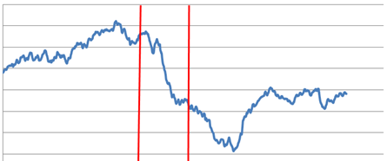
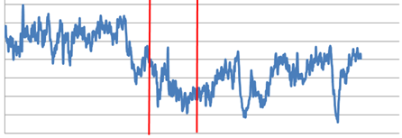
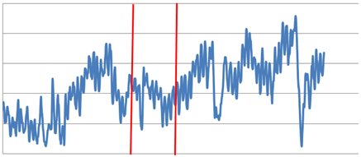
挑戦 – 運転条件の変動
運転条件の変動
原油種/製品油 変動
温度 (°C)
236
222
原油の仕様 :
Crude 1
Crude 2
Crude 3
Blend 1
Blend 2
…
Crude ~20
Blend N
5h
307
300
5h
372
362
Notes:
CDUの効率的な運転を達成することは、複雑な蒸留機器群と熱交換器群の相互干渉のため、非常に難しいものです。 制御システムは確実に安定した運用を維持するのに役立ちますが、最適なソリューションを見つけるためには、どんな技術が使えますか？運転オペレーターは日々数百もの測定値に直面していますが、彼らは、これらのデータを、意味のある情報に活用することはできてはいません。
Achieving an efficient operation is not easy due to the complexity of the CDU and associated HEN. A control system can definitely help to keep a stable operation, but which technologies can you use to find optimum solutions? Everyday operators are faced with hundreds of instrument readings but how can they transform these data into meaningful information?
CDUの効率的な運転を達成することは、付帯するCDUの複雑性と関連するHE予熱系の相互干渉の複雑さのために容易ではない。 制御システムは確実に安定した運用を維持するのに役立ちますが、最適なソリューションを見つけるためにどの技術を使用できますか？ 日々の運転管理者は何百もの測定値に直面していますが、これらのデータをどのようにして意味のある情報に変換できていますか？

Slide 8
挑戦 – 制限された運転条件下で
エネルギのボトルネック
APC
予熱系熱交換器群と蒸留塔の間で密接な
相好作用
厳しい製品油の仕様
機器からの制限
ポンプーアランド
負荷量の分配
製品油
品質の仕様
相互作用
Flooding
製品湯の重複
加熱炉
の
制限条件
ストリッピング蒸気
の分配
ADU と VDUの
負荷の分配
熱回収
蒸発量
Notes:
プラント運転条件変更の決定は、経験と経験則に基づいています。他に運転上の意思決定を行う為の、良い方法がありますか？ 蒸留塔内でおこる、フラッディングや、エネルギーのボトルネックに関連する問題に対する、代替のソリューションを見つけるための時間とツールはありますか？
Operational decisions are based on rules of thumb and experience: is there a better way to make operational decisions? Do you have time and tools to find alternative solutions to problems related to flooding and energy bottlenecks?
プラント運転変更の決定は、経験則と経験に基づいています。運転上の意思決定を行う為の他のより良い方法がありますか？ 塔内でおこるフラッディングやエネルギーのボトルネックに関連する問題に対する代替のソリューションを見つけるための時間とツールがございますか？

Slide 9
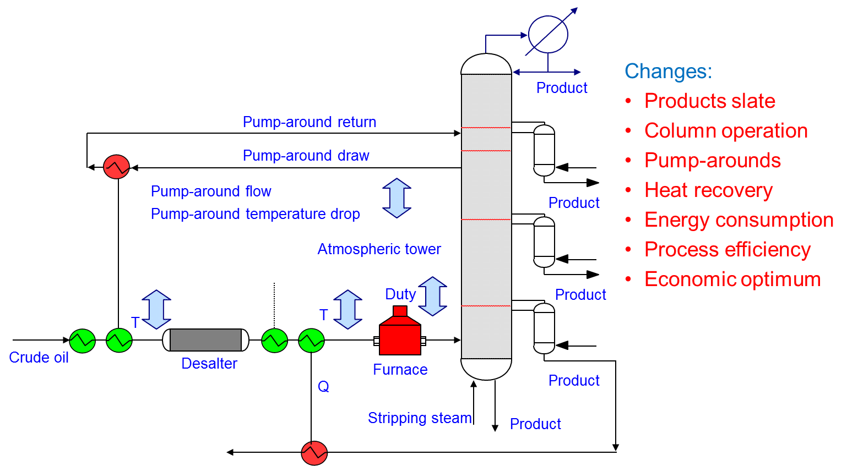
挑戦 – 数値計算の複雑性
多数の変動値 (30+)
長い計算時間
収束への課題
Notes:
多くの変数が関与している場合、計算時間は非常に長くなり、、可能な最良の回答が舗装されるとは限りません。
さらに、シミュレータは実行可能なソリューションに完全に収束しない可能性があります。これらのことから、現場に適用可能な、技術的かつ、経済的に、強力な最適化の手法が、提供されることが、期待されています。
Computational time becomes very large when a large no. of variables are involved and doesn’t guarantee the best possible solution. Additionally, a simulator might fail to converge to a feasible solution altogether. These drawbacks call for a powerful commercial optimiser that can overcome these issues and provide a practical and techno-economically sound solution that could be implemented on-site.
多数の変数がある場合は計算時間が非常に長くなり、この変数の多さが 関与して、最良の解決ソリューションを保証しなくなります。 さらに、シミュレータは実行可能なソリューションに完全に収束しない可能性があります。 これらの欠点である問題を克服し、現場で実施することができる実用的で技術的ｋｓつ経済的な解決策を提供する強力な商業的最適化ツールを必要としています。

Slide 10
i-CDU 技術のご紹介
Notes:
次に、原油蒸留システム、CDU技術の詳細を掘り下げて、顧客がどんなメリットを、得ることができるかを説明したいと思います。
We shall now delve deeper into the specifics of Distillation Systems technology and how clients can benefit from it.
蒸留システム技術の詳細を掘り下げて提起して顧客がそのメリットをどのようにして
得ることができるかを詳しくご説明したいと思います。。

Slide 11
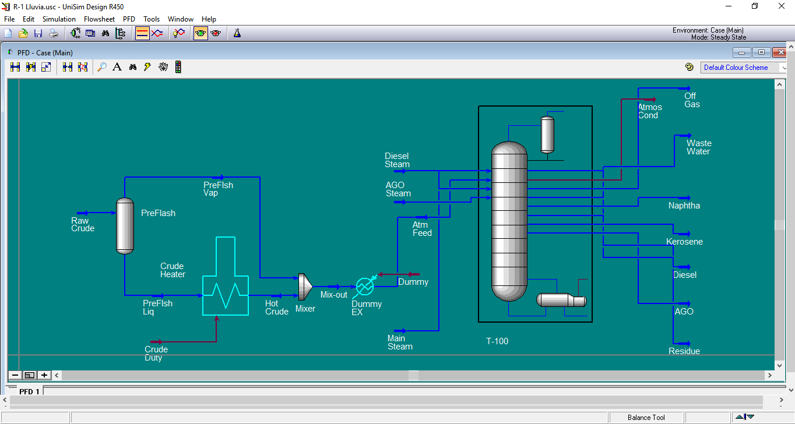
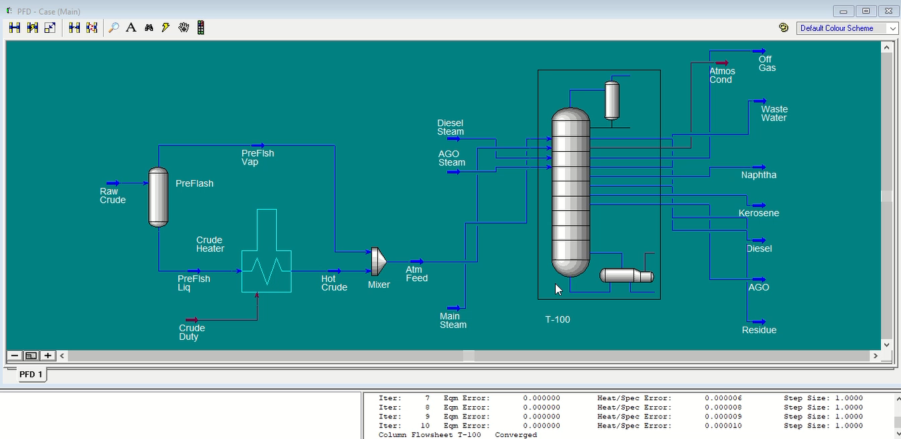
第１- 原理 モデル – 従来法の アプローチ
Notes:
歴史的に、CDU最適化は、第1原理モデルを用いて行われてきました。 これは、第一原理モデルで構築できる、常圧蒸留ユニットの最も単純なシミュレーションの1つです。 このシミュレーションは、他の市販のソフトウェアと同様に 蒸留計算式を同時に解決するので、蒸留操作の変更に直面したときにこれらのソフトウェアがどのように挙動するかを示すことができます。 デモンストレーションでは、プロセスの最小限の変更でも、第一原理モデルが収束しないことが示されました。 この場合、原油の蒸留塔への温度を、1℃低下させ、原油の流速を61.6m3 / hから62.6m3 / hに増加させることを試みました。 どちらの場合も、シミュレーションは収束しませんでした。 この単純な試行計算は、これらの第1原理モデルの重大な限界を明らかにしています。すなわち、蒸留プロセスは第1原理式の数学的解法によって常に制限されるものです。
Historically, CDU optimisation was carried out using the first principle model. This is one of the simplestsimulations of the atmospheric distillation unit one can build with first-principle models. This simulation solves the distillation equations simultaneously as other commercial software would, so it allows us to demonstrate how these software would behave when facing changes to the distillation operation. The demonstration showed that first-principle models fail to converge even with minimum changes in the process. In this case, we tried reducing the temperature of the crude oil feed to the distillation column by 1°C and increasing the flow rate of Kerosene from 61.6 m3/h to 62.6 m3/h. In both cases, the simulation failed to converge. This simple exercise evidences the main significant limitation of these first-principle models, i.e., the distillation process will always be limited by the mathematical solutions of the first-principle equations.
歴史的に、CDU最適化は、第1原理モデルを用いて行われた。 これは、第一原理モデルで構築できる常圧蒸留ユニットの最も単純なシミュレーションの1つです。 このシミュレーションは、他の市販のソフトウェアと同じように蒸留式を同時に解決するので、蒸留操作の変更に直面したときにこれらのソフトウェアがどのように挙動するかを示すことができます。 デモンストレーションでは、プロセスの最小限の変更でも第一原理モデルが収束しないことが示されました。 この場合、原油の蒸留塔への温度を1℃低下させ、灯油の流速を61.6m3 / hから62.6m3 / hに増加させることを試みた。 どちらの場合も、シミュレーションは収束しませんでした。 この単純な運動は、これらの第1原理モデルの主な重大な限界を明らかにする。すなわち、蒸留プロセスは常に第1原理式の数学的解法によって制限される。

Slide 12
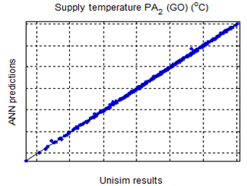
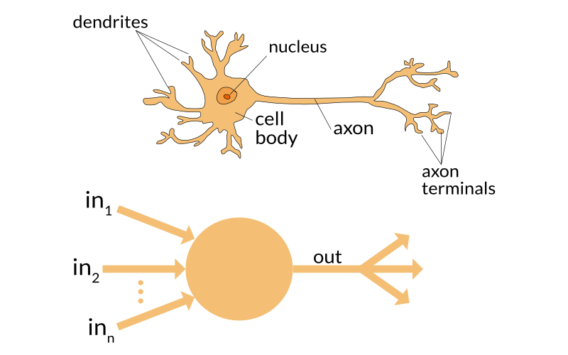
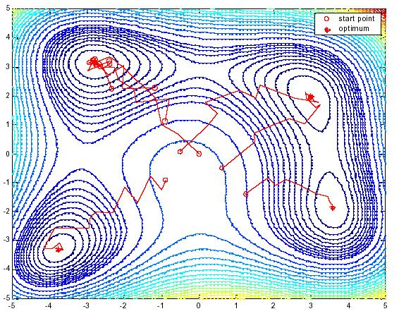
CDU 技術– 最新の最適アプローチ
最適化の実行
正確性 (<0.5% の差)
外乱安定性 (100% 収束)
迅速性 (<0.3 秒 以下)
シミュレーション時間 (100 回)
堅牢 モデル : 20 分
ANN: 0.3 秒
Notes:
過去7年間に、PILとマンチェスター大学は、従来から原油蒸留ユニットの、モデリングで使用されていた、第一原理モデルの限界を克服する新しいアプローチを開発しました。第1原理モデルでは、外乱が、全くないプロセス自体の詳細を、多く提供いたします。しかし、より複雑な問題には、計算時間が非常に長く、100ポイントをシミュレートするのに約20分かかり、収束は保証されません。したがって、PILは、最新で最も効果的なアプローチ、すなわち蒸留プロセスを表現する為に人工ニューラルネットワークを使用して開発しました。人工ニューラルネットワークを使用することにより、収束の問題を解消し、計算時間を最短で約0.3秒にて100ポイントをシミュレートします。しかし、最も重要なことは、それが運転の大きな変化を探り、予熱系熱交換器群の、最適化問題を考えることができるようになりました。これらの2つの主要な差別化は、従来のモデリング手法と比較して、PILのソリューションによる便益の増加をもたらしました。
SLIDE-12
Over the past seven years, Process Integration Limited and the University of Manchester have developed new approaches to overcome the limitations of first-principle models that are traditionally used in Crude Distillation Unit Modelling. First Principle models provide a lot of details of the process itself that have little or no disturbances. However, for more complex problems that involve a higher no. of variables the computational time is exceedingly high, around 20 mins to simulate 100 points, and the convergence is not guaranteed. Hence PIL has developed the newest and most effective approach, i.e. using artificial neural networks to represent the distillation process. By using Artificial Neural Networks , we eliminate convergence problems and bring computational times to the minimum, around 0.3 seconds to simulate 100 points. But, most importantly, it allows us to explore greater changes on the operation and consider the preheat train into the optimisation problem. These two key differentiators are responsible for the increased benefits found in PIL’s solutions, compared to conventional modelling approaches.
過去7年間に、PILとマンチェスター大学は、従来から原油蒸留ユニットのモデリングで使用されていた第一原理モデルの限界を克服する新しいアプローチを開発しました。第1原理モデルでは、外乱がほとんどまたは全くないプロセス自体の詳細を多く提供いたします。しかし、より複雑な問題には、計算時間が非常に長く、100ポイントをシミュレートするのに約20分かかり、収束は保証されません。したがって、PILは、最新で最も効果的なアプローチ、すなわち蒸留プロセスを表現す為に人工ニューラルネットワークを使用して開発しました。人工ニューラルネットワークを使用することにより、収束の問題を解消し、計算時間を最短で約0.3秒にて100ポイントをシミュレートします。しかし、最も重要なことは、それが運転の大きな変化を探り、予熱系熱交換器群の最適化問題を考えることができるようになりました。これらの2つの主要な差別化要因は、従来のモデリング手法と比較して、PILのソリューションは便益の増加をもたらしました。

Slide 13

CDU社はどのようにCDU最適化の課題を解いたか
設備投資金額の要求
便益額は投資金額の増大に応じて 大きくなる
実行の為 稼働停止の要求
改造
運転の最適化
設備投資が無い場合の要請
固定された条件から限定された便益
変更は容易に 実行可能
ADU/VDU
HEN
蒸留塔 と HEN 同時に最適化を実行するべきである
Notes:
PILは、原油蒸留塔の最適化、運転コストを下げるための予熱工程の熱回収の増加。そして利益をを増加させるための高付加価値製品の終了の最大化、この3つのアプローチの組み合わせを追求します。予熱工程の熱回収量を増加させることと、高付加価値製品の最大化を同時に追求することは、伝統的な手法に比べて、デボトルネックに対する、より高い水準の自由度を与え、かつ財政的にもより高い利益ををもたらします。
この3つのアプローチの組み合わせによって得られる結果は、CDU、または予熱工程の、運転条件の変更によって実施され、それは設備の改造なしに、あるいは一部を改造して達成されます。運転条件の変更は、追加の投資と、運転の休止無しで、顕著な利益を実現できます。
PIL follows a 3-fold approach while optimizing Crude Distillation columns – increasing heat recovery in the preheat train to reduce operating cost, maximizing valuable product yields to increase profits, and retrofits changes to further increase overall profits. Increasing heat recovery in preheat trains and maximizing valuable products is carried out through simultaneous optimisation that enables consideration of a higher no. of degrees of freedom for debottlenecking and achieving higher financial benefits as compared to the traditional approaches of optimization. The results obtained through the 3-fold approach is achieved either by making operational changes to the CDU unit and its preheat train or, if required, by making retrofit changes to the unit. Operational changes can realize significant benefits and require no investment and no downtime.
PILは原油蒸留塔の最適化を行うため3重のアプローチを行います。、
予熱系 熱交換器群の熱回収率を高め、製品の生産に最大限に活用することは、 従来の最適化手法と比較して、デボトルネッキング解消の自由度が高く、経済性のメリットが高くなっています。 3重のアプローチで得られた結果は、CDUとその予熱系、または必要に応じてユニットの改造を行って操作上の変更を行うことによって達成されます。 まら改造しないで運用上だけの変更も、大きなメリットを実現し、投資を必要とせず稼働停止時間も必要としません。

Slide 14
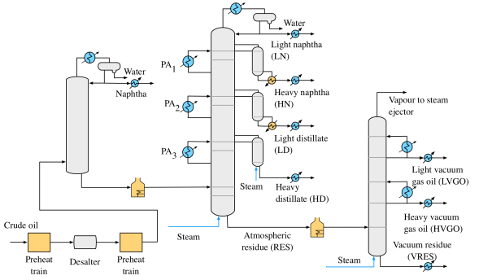
制限因子への考慮
製品油の品質仕様
目標内での
投資金額
蒸留塔内 流体圧
熱交換器の伝熱面積
ポンプ能力,
バイパス プラント
配置, 等
Notes:
次のような幅広いプロセス上の制約を考慮されます。製品品質、蒸留塔流動圧、設備投資目標、設置されている、伝熱面積、ポンプの能力、バイパス、分岐の比率、プラントのレイアウトなどを含み、目標とする機能に対する総合的コストが考慮されます。この特徴は、技術経済的にそして実際的な本質であり、更なる分析の手段の実施は不要です。
A wide range of process constraints are considered such a the product quality, column hydraulics, capital expenditure targets, installed heat transfer area, capacity of pumps, bypasses, splitter ratios, plant layout, etc with total operating cost as the objective function. This feature enables the results to be techno-economically sound and extremely practical in nature that could be implemented without needing any further analysis.
以下のようなプロセス上の制約を考慮します。製品油品質、カラム内の流動圧、設備投資目標、設置熱慈雨の伝熱面積、ポンプ容量、バイパス、スプリッタ比、配置 等々です。 この機能による結果、技術的にも経済的にも、極めて実用的です。またそれ以上の分析を必要とせずに実施することができます。

Slide 15
PILの運転最適化への アプローチ
ポンプ アランド
流量の調節
便益金額:
3– 10 ¢/bbl
LN
Jet
LVGO
Kero
最適な温度
プロファイルの決定
ストリッピング蒸気量の調節
MVGO
Diesel
HVGO
GOA
ARes
VRes
COT 調節
バイパス, 分配
比率 調節
Notes:
PILの技術は、既存の設備を物理的に変更することなく、操作上の変更のみだけで 大きな便益をもたらします、 運転操作上の変更は、ADUとVDUからの製品油の得率を向上させ、同時に予熱系の熱回収を増加させることを目指しています。?トラップされたメリットを実現するために、ストリッピング蒸気、熱交換器のバイパスおよびスプリッタ比、流量のプロダクトポンプ、ストリッピングスチームなどの主要プロセス変数の組み合わせが調整されます。これまでのプロジェクトのCDUユニットの運用最適化により、約3から10セントパーバーレルの追加の収益が達成されています。
PIL’s technology has the ability to make operational changes that could provide significant benefits to clients without requiring any physical changes to the existing operating system. The operational changes aims to improve yields of valuable products from the ADU and VDU as simultaneously increase heat recovery in the preheat train. A combination of key process variables are adjusted such as the stripping steam, heat exchanger bypass and splitter ratios, product pump around flowrates, stripping steam etc. to realise trapped benefits. Around 3 – 10 ¢/Barrel of additional revenue benefits have been achieved from operational optimisation of CDU units from the past projects.
PILの技術は、既設の設備を物理的に変更することなく、操作上の変更のみをを行うだけで 客に大きな便益をもたらします、 運転操作上の変更は、ADUとVDUからの製品油の得率を向上させ、同時に予熱系の熱回収を増加させることを目指しています。 トラップされたメリットを実現するために、ストリッピング蒸気、熱交換器のバイパスおよびスプリッタ比、流量のプロダクトポンプ、ストリッピングスチームなどの主要プロセス変数の組み合わせが調整されます。 これまでのプロジェクトのCDUユニットの運用最適化により、約3-10¢/バーレルの追加的な収益が達成されています。

Slide 16
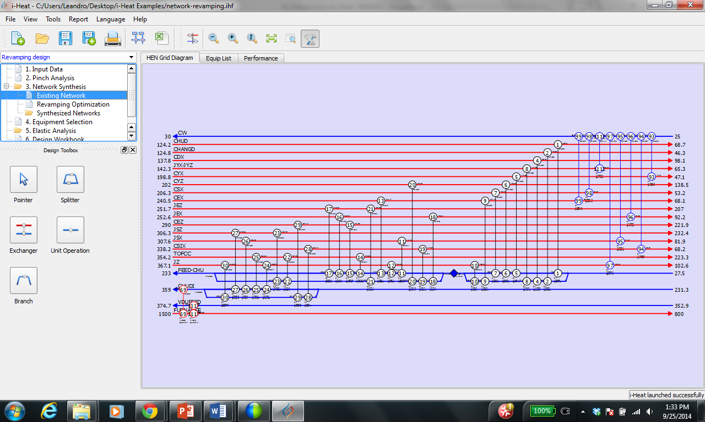
PILの予熱系 熱交換器群への 改造アプローチ
可能な場所にある
熱交換器温度を変更
熱交換器の
追加あるいは削除
熱交換器群へ
胴の追加
バイパスの追加と分配流れに修正
流体を分流に変更
熱交換器へ伝熱促進体の挿入
いくつかの熱交換器の再配置
Notes:
PILは、CDU予熱系の熱回収を体系的かつ包括的なアプローチで解析します。 予熱系の改造の時期を評価して、技術と経済性の両側面から評価して実行可能な改善案を決定します。 予熱系改修中に考慮される重要な変更の一部は、熱交換器へのシェルの追加、熱交換器の追加または削除、熱交換器への伝熱促進素子の追加、ネットワーク内の既存の熱交換器の再配置、バイパスの追加または既存の分割比の変更などです。
PIL follows a systematic & comprehensive approach towards CDU preheat train retrofit analysis. Retrofit opportunities within preheat train are evaluated to determine the most techno-economically viable design for different ranges of Capital expenditure targets. Some of the important changes that are considered during preheat train retrofits are addition of shell to heat exchangers, additional or deletion of exchangers, addition of enhancement to heat exchangers, relocating existing heat exchangers within the network, addition of bypass or modification of existing split ratios etc.
PILは、CDU予熱系の熱回収を体系的かつ包括的なアプローチで解析します。 予熱系の改造の機会を評価して、技術と経済性の両側面から評価して実行可能な改善案を決定します。 予熱系改修中に考慮される重要な変更の一部は、熱交換器へのシェルの追加、熱交換器の追加または削除、熱交換器への追加の追加、ネットワーク内の既存の熱交換器の再配置、バイパスの追加または既存の分割比の変更 等です。

Slide 17
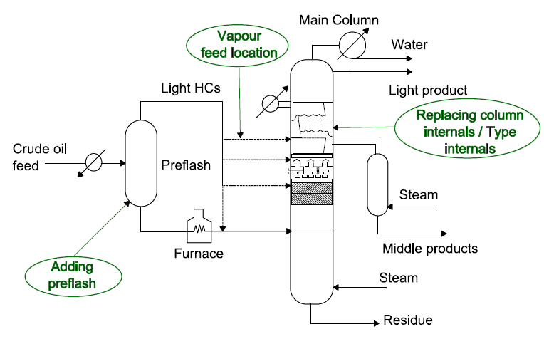
PILの蒸留塔カラムへの改造 アプローチ
Modify pumparound location
便益
6– 16 ¢/bbl
Add new pumparound
Notes:
熱交換器ネットワークの改造は別として、常圧蒸留塔および減圧蒸留塔の改造オプションは系統的に考慮することができます。 提案され得る改造の変更のいくつかは、
ポンプアラウンドの位置の変更、蒸気供給位置の変更、カラムの内部および内部のタイプの交換、プレフラッシュの追加、新しいポンプアラウンドの追加などである。粗蒸留カラムの改造の変更を考慮すると、 6から 16セントパーバーレルの削減が過去の実施プレジェクトで証明されています。
Apart from Heat Exchanger Network retrofit, retrofit options in the Atmospheric and Vacuum columns can be considered in a systematic manner. Some of the retrofit changes that could be suggested are modification in the pump around location, modification in the vapour feed location, replacing of column internals and internals type, adding preflash, adding new pumparound etc. Considering retrofit changes in the crude distillation column has provided 6 – 16 ¢/Barrel worth of additional savings to the CDU unit as witnessed through the past projects.
熱交換器ネットワークの改造は別として、常圧蒸留塔および減圧蒸留塔の改造オプションは系統的に考慮することができます。 提案され得る改造の変更のいくつかは、
ポンプアラウンドの位置の変更、蒸気供給位置の変更、カラムの内部および内部のタイプの交換、プレフラッシュの追加、新しいポンプアラウンドの追加などである。粗蒸留カラムの改造の変更を考慮すると、 6 - 16¢/バーレル の削減が過去の実施プレジェクトで証明されています。

Slide 18
実例– 某欧州の製油所
製油処理量
6 MMTPA
塔内カラムの運転
40 % 強の
設計流量
限定された
冷却能力
Light Naphtha
Jet
Light vacuum gas oil (VGO)
固定化された
ポンプ-アランド
流量
フラディング 問題
Kerosene
原油シナリオ
Crude 1
Crude 2
Crude 3
Blend 1
Blend 2
…
Crude ~20
Blend N
Medium VGO
フラディング問題
Diesel
Heavy VGO
Gas oil
Atm. residue
Vacuum Residue
Notes:
PILがCDU技術を使ってヨーロッパ製油所で実施した検討結果をご紹介します。 製油所の処理能力は年産6百万トンです。 常圧蒸留塔のカラムは、設計能力の40％強で運転されていました。 ブレンド原油フィードは、3から5日毎に変更されていました。 ポンプアラウンドの流量は固定され、変更できませんでした。常圧塔置のディーゼル製品トレイと減圧塔の軽質ガスオイル油セクションの両方でフラディングの問題を引き起こしていました。 PILはCDU最適化の検討を委託され、蒸留塔のボトルネックを解消して価格差が最も大きいディーゼル得率を増加させました。
Let us now see a study that PIL carried out in a European refinery using their CDU technology. The refinery had a total capacity of 6 MMPTA. The crude column was operating at 40% above design capacity. The crude blend was changed every 3 to 5 days. There were several other process constraints such as: The pump-around flowrates were fixed and couldn’t be changed, there were flooding problems in the diesel product trays of Atmospheric unit and in the light vacuum gas oil section in the Vacuum unit. PIL was entrusted with a CDU optimisation study that would debottleneck the column to increase diesel yields that had the highest price differential.
PILがCDU技術を使ってヨーロッパ製油所で実施した検討結果をご紹介します。 製油所の処理能力は年産6百万トンです。 常圧蒸留塔のカラムは、設計能力の40％強で運転されていましたた。 ブレンド原油フィードはを3〜5日毎に変更されていた。 ポンプアラウンドの流量は固定され、変更できませんでした。常圧塔置のディーゼル製品トレイと減圧塔の軽質ガスオイル油セクションの両方でフラディングの問題を引き起こしていました。 PILはCDU最適化の検討を委託され、蒸留塔のボトルネックを解消して価格差が最も大きいディーゼル得率を増加させました。

Slide 19
某欧州の製油所 現場で実施
原油種のすべてではない!
傾向 | 軽質原油 | 重質原油
GOA ストリップ 蒸気量 | 増大 | 増大
Diesel 流量 | 増大 | 増大
負荷 移行 | To VDU | To ADU
減圧残渣 流量 | 変更なし | 変更なし
分離 の切れが増大
Light Naphtha
Jet
Light vacuum gas oil (VGO)
7.2
Kerosene
ストリッピング
蒸気量の調節
Medium VGO
Diesel
MM$/y
Heavy VGO
GOA
Crude A
Crude B
Atmospheric residue
Vacuum residue
入口温度 調節
負荷の移動
Notes:
PILの技術は、ディーゼルオイルの、得率を増すための操作上の変化を確認し、分離効率を改善して、フラッディング問題を、大気および真空蒸留塔の間の負荷を移すことによって解決し、代表的な原油ごとに適切な加熱炉出口温度を決定しました。
この研究で、ストリッピング用の蒸気は調整され、ディーゼルオイルに、期待されるADUとVDUのための最適の負荷が決定され、加熱炉コイルの入口温度は、予熱工程はプロセス間の熱回収の増加によって調整されました。その結果として、ディーゼルオイルの分離精度は増加しました。
結果は、2つの代表的な原油について現場で実施されました。
現場実施の間、アドバンスドプロセスコントロール、APCシステムは実行され続けました。
PILにより提供される解決は、蒸留物系の分離効率を改善するために、APCを導きました。
実施の後、確認された利益は、年間7.2百万$でした。
PIL’s technology identified operational changes that increased the yield of Diesel, improved separation efficiency, mitigated flooding problems (by shifting the load between the atmospheric and vacuum units), and identified the right furnace outlet temperatures for each representative crude oil. In this study the stripping steam was adjusted, optimum loads were determined for ADU and VDU with respect to diesel, furnace coil inlet temperatures were adjusted by increasing process-to-process heat recovery in preheat train. As a result the separation sharpness of diesel was increased. Results were implemented on-site for two representative crudes. During the implementations, the Advanced Process Control (APC) system was working. The solutions provided by PIL guided the APC to improve the separation efficiency of the distillation system. The realized benefits were 7.2 MM$/year after implementation.
PILの技術は、ディーゼル油の歩留まりを向上させ、分離効率を向上させました、即ち常圧蒸留と減圧蒸留間の負荷をシフトさせることにより各 蒸留塔のフラディング問題を緩和し、原油の加熱炉出口温度を特定する操作変更を特定した。 この研究では、ストリッピングスチームを調整し、ディーゼルに関してADUとVDUの最適な負荷を決定し、予熱系の熱回量を増加させて加熱炉コイルの入口温度を調整した。 その結果、ディーゼルの分離の鋭さが増大した。 結果は、2種類の代表原油についてオンサイトで実施された。 実装中、高度APCプロセス制御システムが機能していました。 実施後の実現利益は、7.2 MM ＄/年 すなはち１１０円換算で７憶９千２００万円であった。

Slide 20
ご視聴ありがございました。
ご質問およびご要望は
info@processing.com
or
call us at +44(0)1619740090
Notes:
ご清聴ありがとうございました。何か質問がございましたら、エーペックの渡部に、ご依頼いただければ、PILにお繋ぎします。
Thank You for your patience in listening to this presentation. For any further questions please contact us on info@processing.com or call us at +44(0)1619740090.
最後まで熱心にご視聴ありがとうございました。
より詳細な質問 などがございましたら 下記の担当者にお問い合わせください。

